Slide 1
Chương 3
HỒI QUY VỚI BIẾN PHỤ THUỘC LÀ RỜI RẠC
VÀ MÔ HÌNH TOBIT
Notes:
Nguyen Quang Dong

Slide 2
Giới thiệu
Biến phụ thuộc: Biến lượng – đầu ra, lượng cầu, lượng cung,…
Biến độc lập: Biến lượng và Biến định tính.
Chương 3(10): Biến phụ thuộc là biến định tính
- Hộ gia đình có thể là hộ nghèo hoạc không phải hộ nghèo
= f(trình độ học vấn của chủ hộ, quy mô hộ, vùng, …)
- Trẻ em có thể bị suy dinh dương hặc không = f(thu nhập bình quân đầu người, giá cả, trình độ văn hóa của chủ hộ, cơ sở hạ tầng, …)
- Mua nhà hay thuê nhà/ thu nhập, số con, tình trạng gia đình
  Đi bằng phương tiện cá nhân hay xe buýt/ khoảng cách phải đi bộ, giá xăng,..
3 loại mô hình tương ứng với 3 dạng hàm của p
  Mô hình xác suất tuyến tính
  Mô hình logit
  Mô hình probit
Notes:
Nguyen Quang Dong

Slide 3
Giới thiệu
Chương 3/(10): Biến phụ thuộc là biến định tính; kỹ thuật được sử dụng là biến giả.
Các mô hình sau đây sẽ cung cấp phương pháp ước lượng, phân tích các tình huống được mô tả ở trên:
Mô hình xác suất tuyến tính LPM
Mô hình Logit
Mô hình Probit
Mô hình Poisson
Mô hình Tobit: Biến phụ thuộc chỉ nhận các giá trị không âm.
Mô hình Multi Logit
Giới thiệu một số mô hình khác

Slide 4
Giới thiệu
Đặc trưng: Nghiên cứu ảnh của các biến độc lập X đến xác suất để biến phụ thuộc nhận giá trị bằng 1 (hoặc bằng 0); không nghiên cứu ảnh hưởng của X đến biến phụ thuộc.
Giáo trình: Kinh tế lượng, 2012
Bài tập: các tệp dữ liệu trong DATA_TD

Slide 5
1. Mô hình xác suất tuyến tính (LPM)
Ví dụ: Y = β₁ + β₂X + u (*)
1 nếu một người là có nhà riêng
Trong đó Y: = 0 nếu không có nhà riêng
X: thu nhập
Ký hiệu: p_{i} = P(Y=1|X_{i})
=> E(Y|X_{i} ) = 1*p_{i} + (1-p_{i})*0 = p_{i}
Với gỉa thiết E(u|X_{i}) =0 (*) ~ E(Y|X_{i}) = β₁ + β₂X_{i}
=> mô hình (*): mô hình xác suất tuyến tính
Y_{i}
1
0
x/s
p_{i}
1-p_{i}
p_{i} = β₁ + β₂X_{i}
Notes:
Nguyen Quang Dong

Slide 6
1. Mô hình xác suất tuyến tính (LPM)
Kiểm tra các giả thiết của OLS với mô hình LPM:
Ngoài ra:
Y_{i}
1
0
u_{i}
1-(β1 + β₂X_{i} )
-(β1 + β₂X_{i})
x/s
p_{i}
1-p_{i}
x/s
p_{i}
1-p_{i}
var(u_{i}) = p_{i} (1-p_{i}); không đều
u_{i} không phân phối chuẩn
Các UL của E(Y|X_{i}) sẽ không
nhất thiết nằm trong đoạn [0,1]
Notes:
Nguyen Quang Dong

Slide 7


Ước lượng mô hình LPM
Bước 1: Dùng phương pháp OLS để ước lượng (10.1.1), từ đó thu được. Do u là không thuần nhất, var(u_{i}) = p_{i}(1-p_{i}), nên cần phải thực hiện phép biến đổi biến số.
Bước 2: Biến đổi biến số
-Do p_{i} chưa biết, nên dùng ước lượng của p_{i} là . Chúng
ta sẽ bỏ các quan sát có < 0 hoặc > 1.
- Đặt = (1- ), sau đó biến đổi biến số và ước lượng mô hình sau:
Từ kết quả ước, suy ra ước lượng các hệ số của mô hình xuất phát.

Slide 8
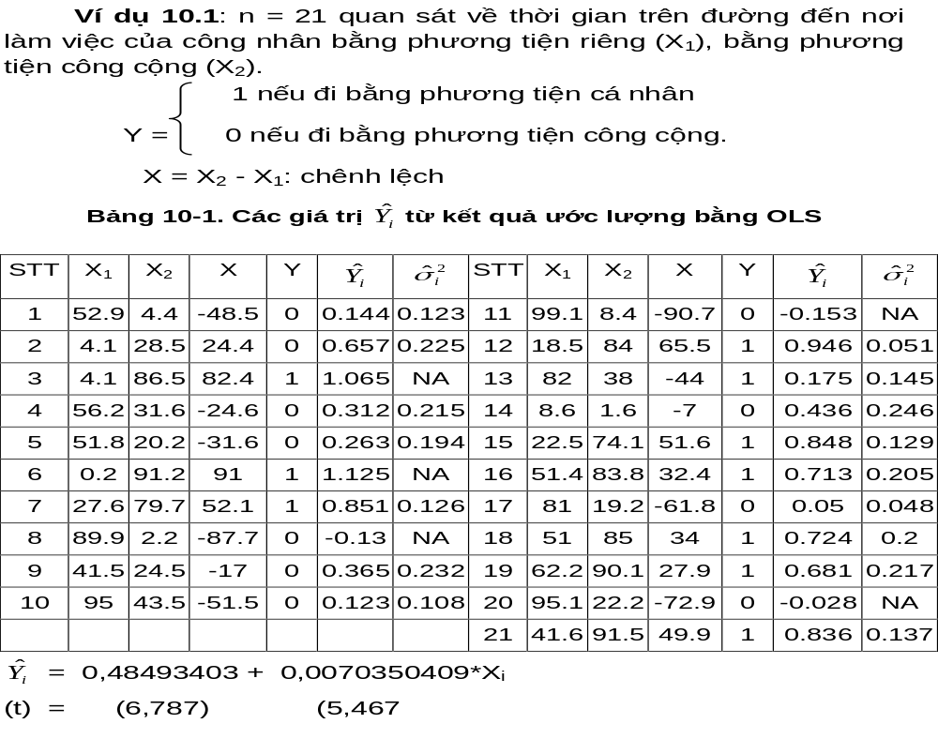

Slide 9
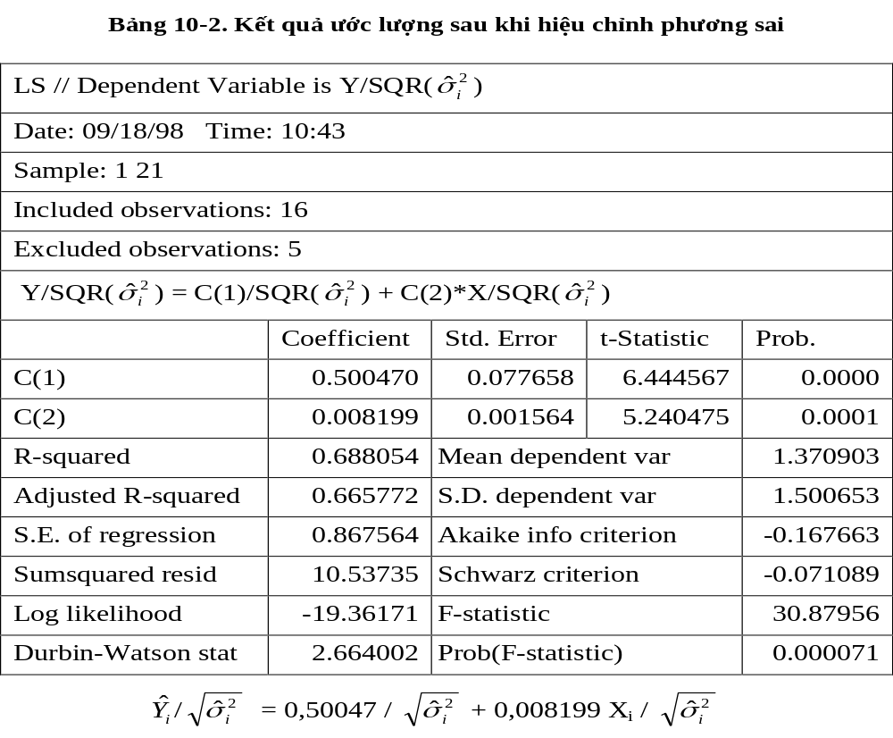
Notes:
Nguyen Quang Dong

Slide 10
Ước lượng mô hình LPM
Ví dụ 5.1 (mở eviews ch11.bt2 và thực hiện hồi quy)
Bước 1: Dùng OLS, thu được e_{i}
Bước 2: Biến đổi biến số (giải quyết vấn đề PSSS thay đổi)
  Y_{i}/sqrt(e_{i}² )= β₁/sqrt(e_{i}² )+ β₂ X_{i} /sqrt(e_{i}² ) + u_{i}/sqrt(e_{i}² )
  Từ các ước lượng của mô hình cuối cùng này rút ra các ước lượng cho mô hình gốc
Các vấn đề đối với mô hình LMP
  phương sai của sai số không đều
  u không phân bố chuẩn,...
  p_{i} tuyến tính theo X. !!!!!
Notes:
Nguyen Quang Dong

Slide 11
Mô hình xác suất phi tuyến:
Mô hình logit
Mô hình probit
Notes:
Nguyen Quang Dong

Slide 12
2. Mô hình Logit
Mô hình LPM có nhược điểm:
(1) u có phương sai không đồng đều,
(2) u không phân bố chuẩn,
(3) Xác suất có thể nằm ngoài (0,1),
( 4) R² thấp.
Nhược điểm cơ bản của mô hình này là chúng ta đã giả thiết p là một hàm tuyến tính của X. Giả thiết này là không đúng.
Để giải quyết vấn đề này người ta dùng mô hình LOGIT, mô hình PROBIT và GOMPIT.

Slide 13
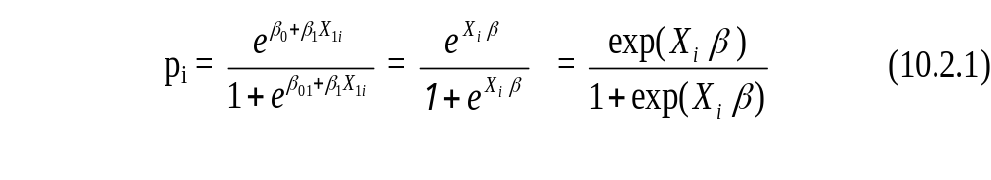
2. Mô hình Logit
2.1. Mô hình
Trong mô hình logit, pi được giả định có dạng
Nhận xét: pi không còn là hàm tuyến tính (theo X và β)
=> Không áp dụng trực tiếp phương pháp OLS được
Cần có phương pháp UL phù hợp!
Notes:
Nguyen Quang Dong

Slide 14
2.2. Ước lượng – Phương pháp Goldberger
n
L =
∏
p
Y
(
1
−
p
)
1
−
Y
i
i
i
i
i
=
1
⎛
β
⎞
Y
i
⎛
⎞
1
−
Y
i
n
exp(
X
)
1
L =
∏
⎜
i
⎟
⎜
⎟
⎜
+
β
⎟
⎜
+
β
⎟
⎝
1
exp(
X
)
⎠
⎝
1
exp(
X
)
⎠
i
=
1
i
i
n
exp(
β
'
∑
X
Y
)
i
i
=
i
=
1
(10.2.
2)
n
∏
(1
+
exp(
X
β
)
i
i
=
1
Notes:
Nguyen Quang Dong

Slide 15
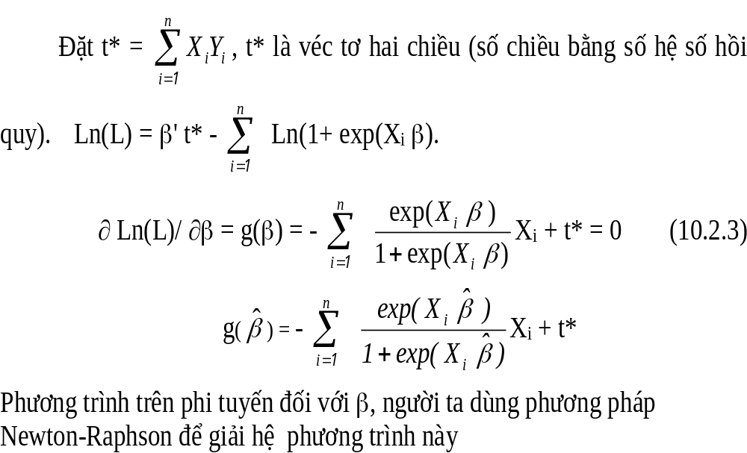
2.2. Ước lượng – Phương pháp Goldberger
Notes:
Nguyen Quang Dong

Slide 16
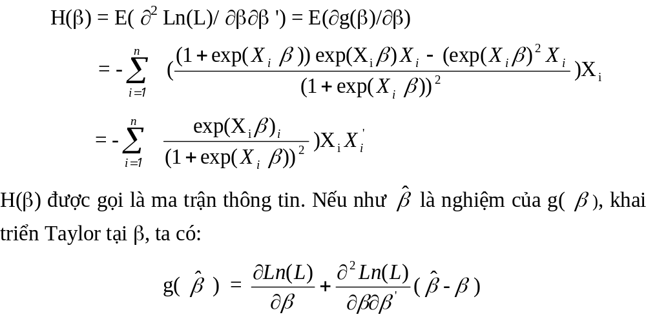
2.3. Phương pháp Newton-Raphson giải hệ phương trình

Slide 17
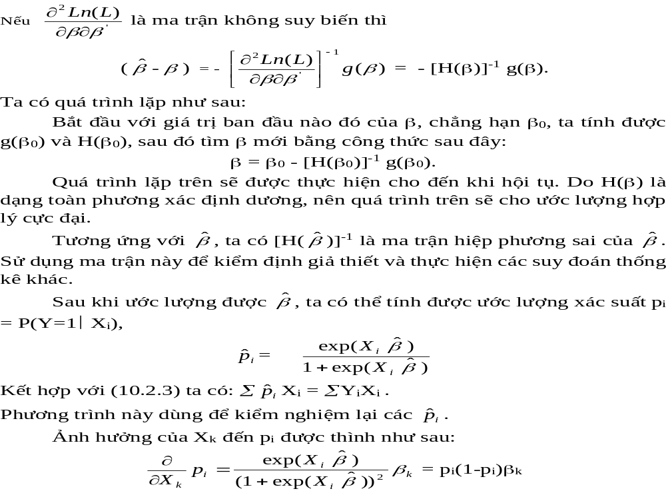

Slide 18
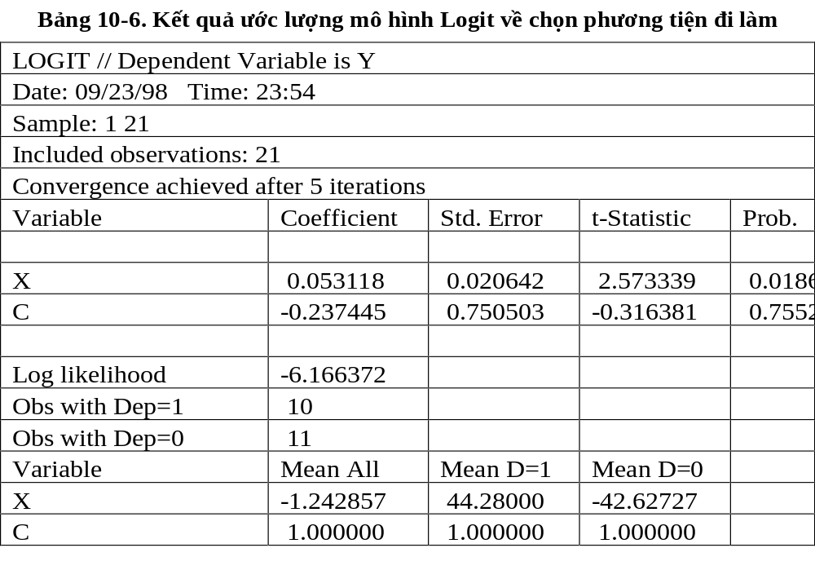
Ví dụ 10.3: Bảng 10-6. Kết quả ước lượng mô hình Logit về chọn phương tiện đi làm

Slide 19
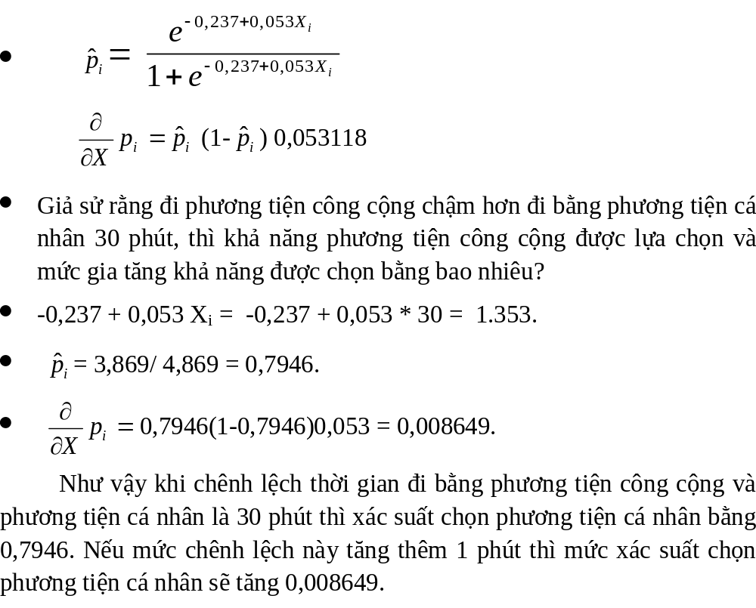

Slide 20
2.4. Phương pháp Goldberger
Ví dụ: ch11bt2 (chạy eviews minh họa):
Variable Coefficient Std. Error z-Statistic Prob.
  C -6.55 1.95 -3.34 0.00
X 0.38 0.11 3.45 0.00
=>ước lượng của β₀ = -6.55; của β₁ = 0.38
Notes:
Nguyen Quang Dong

Slide 21
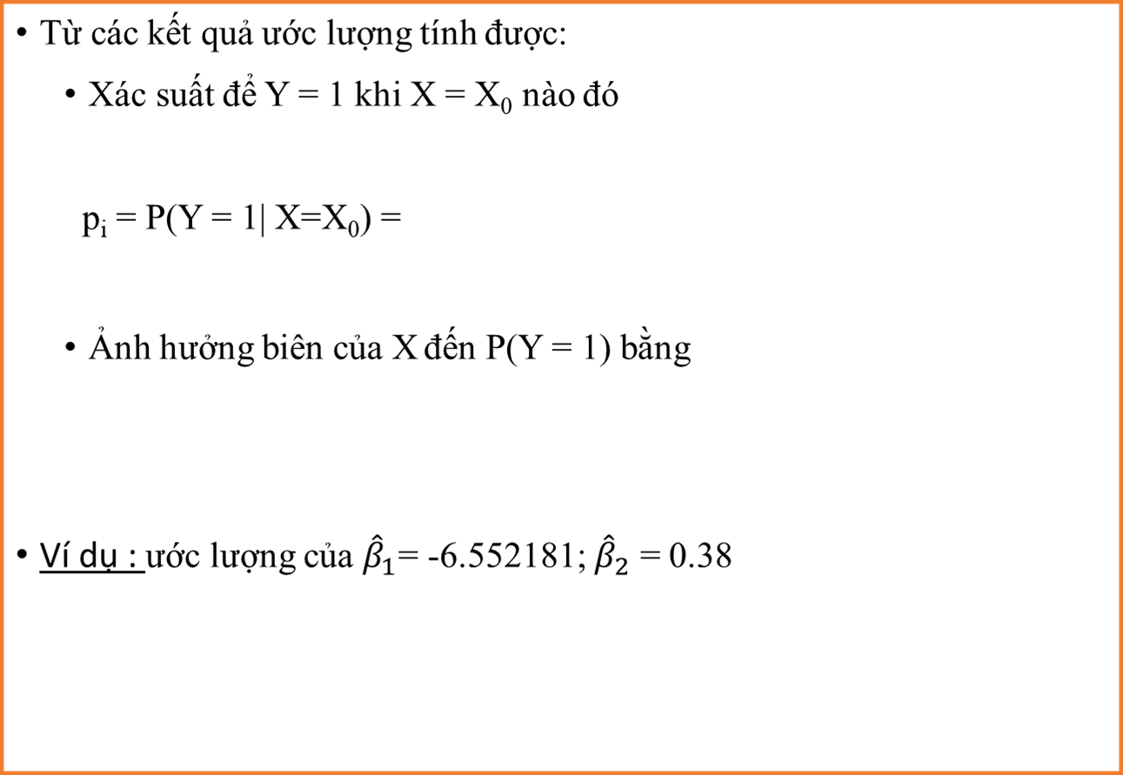
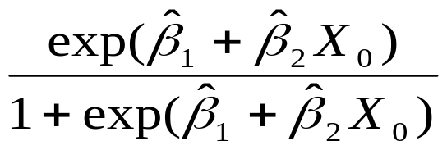
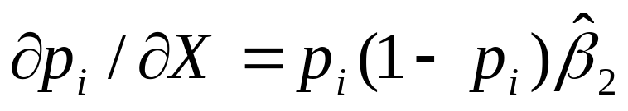
Đọc kết quả ước lượng
Notes:
Nguyen Quang Dong

Slide 22
Đọc kết quả ước lượng (tiếp)
=> xác suất để một người là có xe máy khi thu nhập = 20 là:
Exp(- 6.55+0.38x20)/[1+ Exp(- 6.55+0.38x20) ]= 0.74
Khi thu nhập tăng lên từ 20 lên 21 đơn vị thì xác suất người đó có xe máy tăng lên:
= 0.74x(1-0.74)x0.38 = 0.073
Notes:
Nguyen Quang Dong

Slide 23
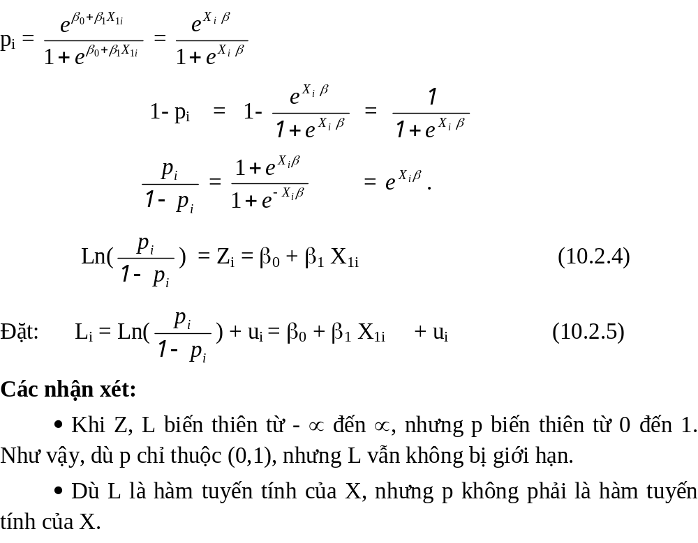
2.4.Mô hình Logit-phương pháp Berkson
Notes:
Nguyen Quang Dong

Slide 24
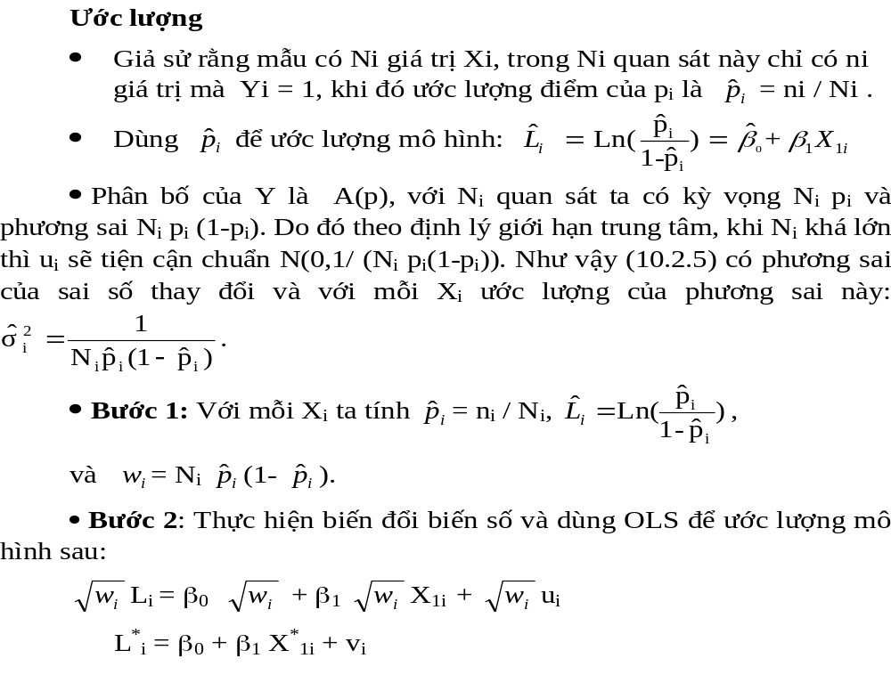

Slide 25
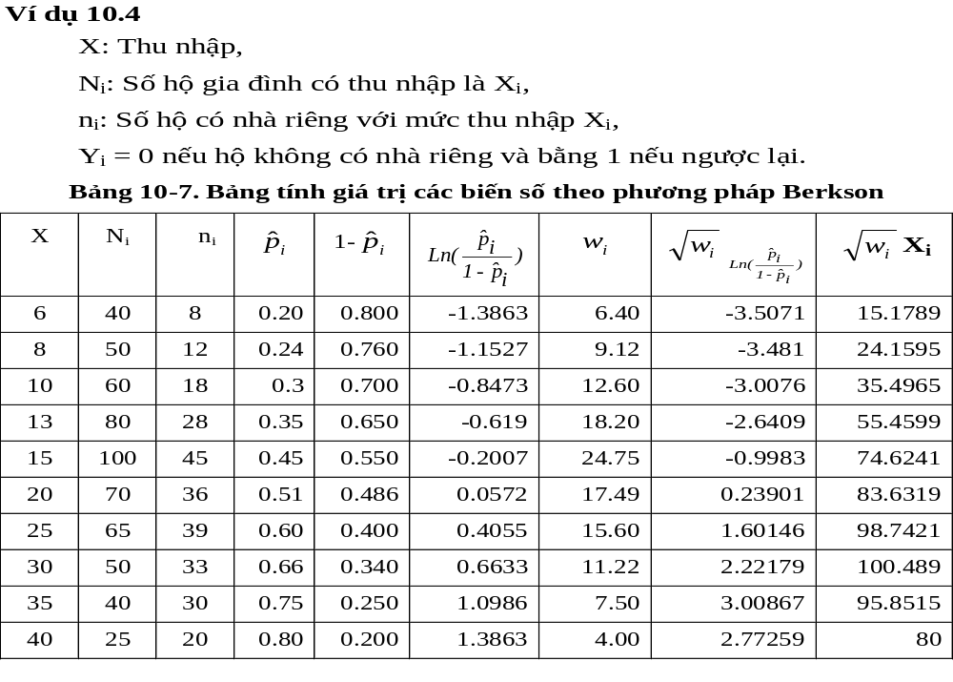

Slide 26
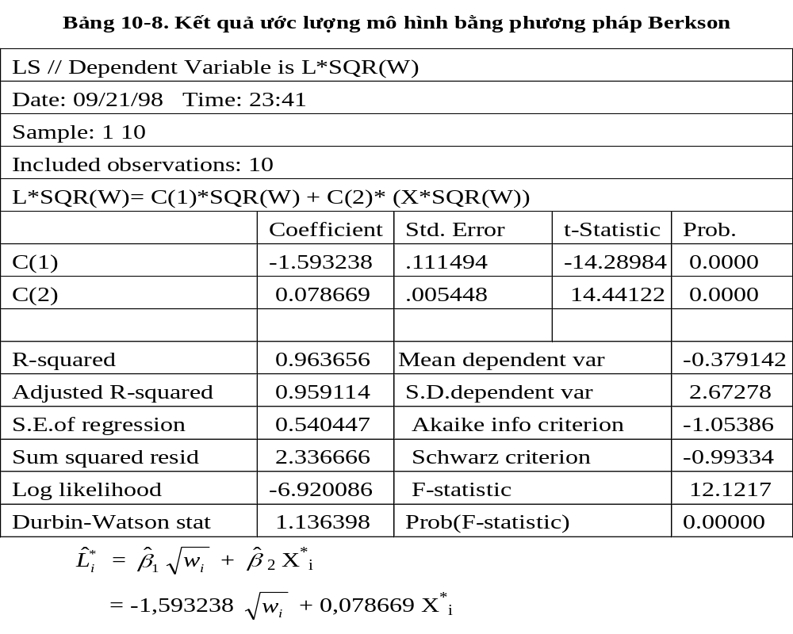

Slide 27
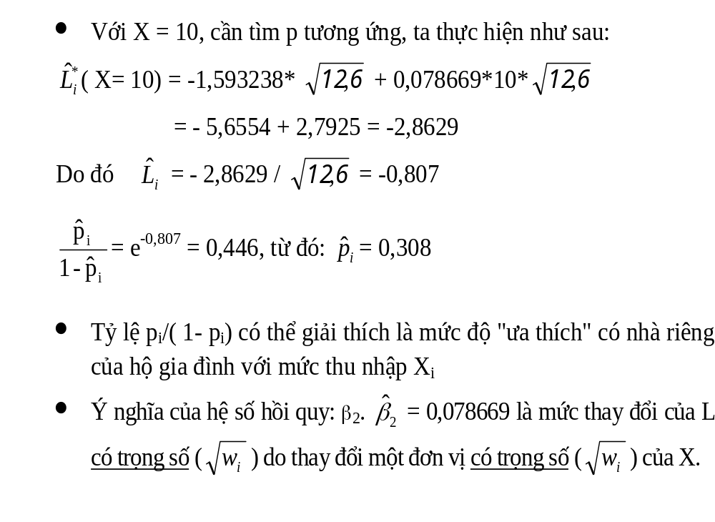

Slide 28
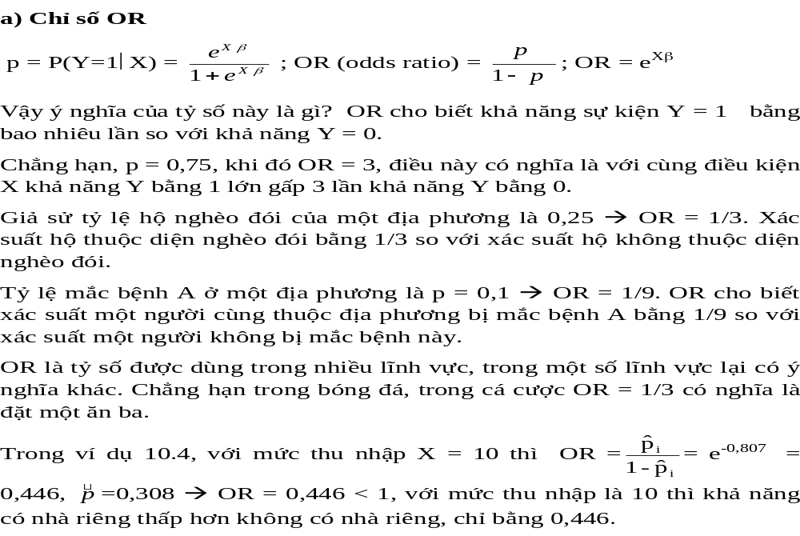
2.5. Xác suất p, chỉ số OR và ROR

Slide 29
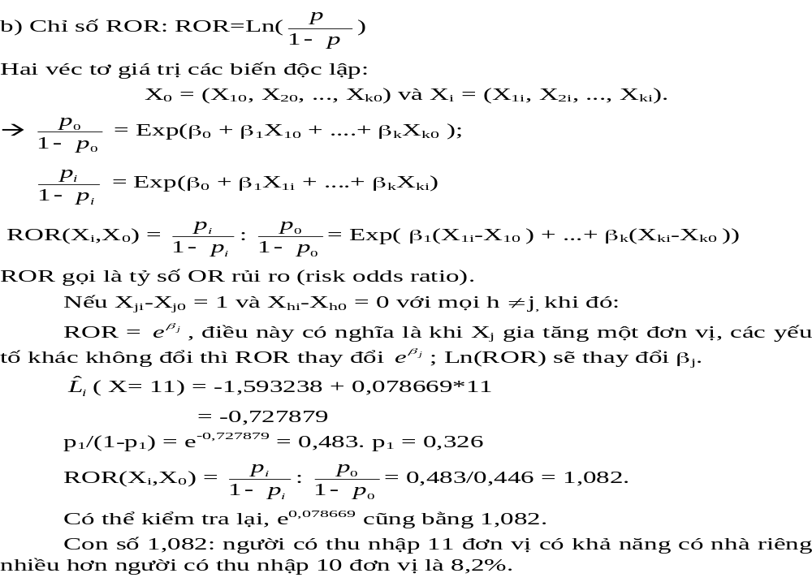
2.5. Xác suất p, chỉ số OR và ROR

Slide 30
3. Mô hình Probit
Notes:
Nguyen Quang Dong

Slide 31
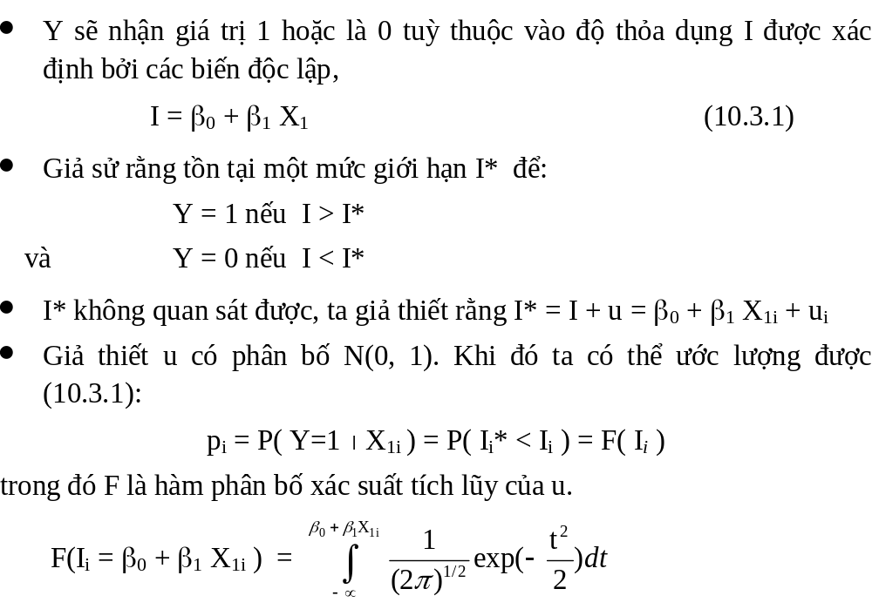
3.1. Mô hình Probit

Slide 32
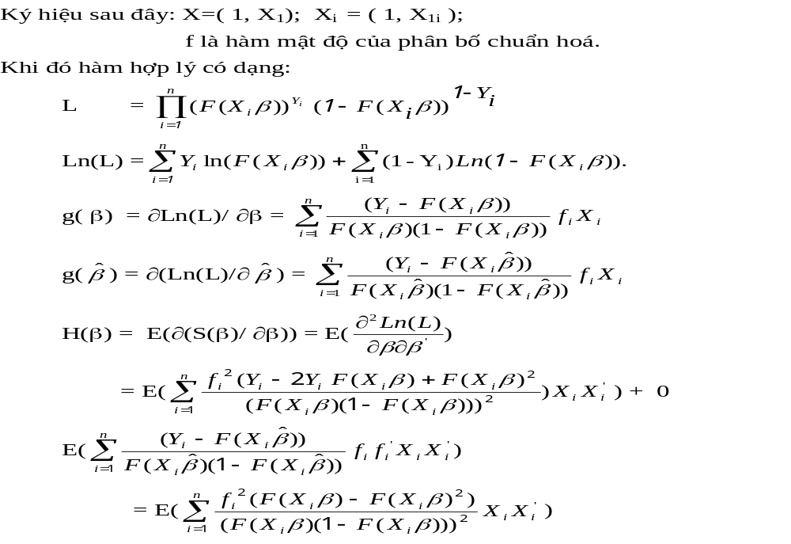
3.2. Ước lượng – Phương pháp ML

Slide 33
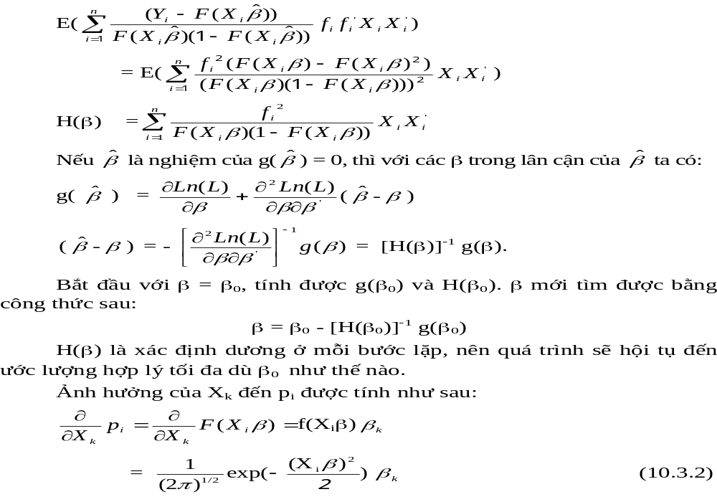
3.3. Phương pháp Newton-Raphson giải hệ phương trình

Slide 34
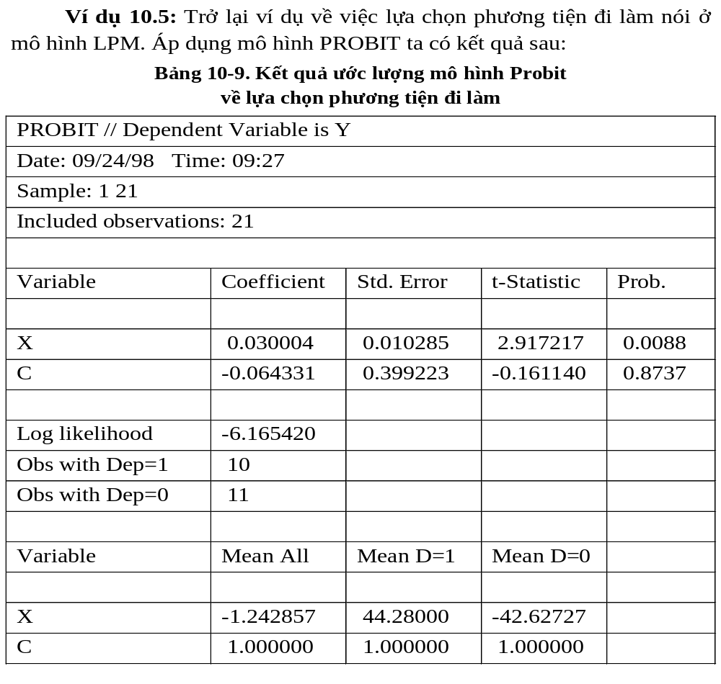

Slide 35
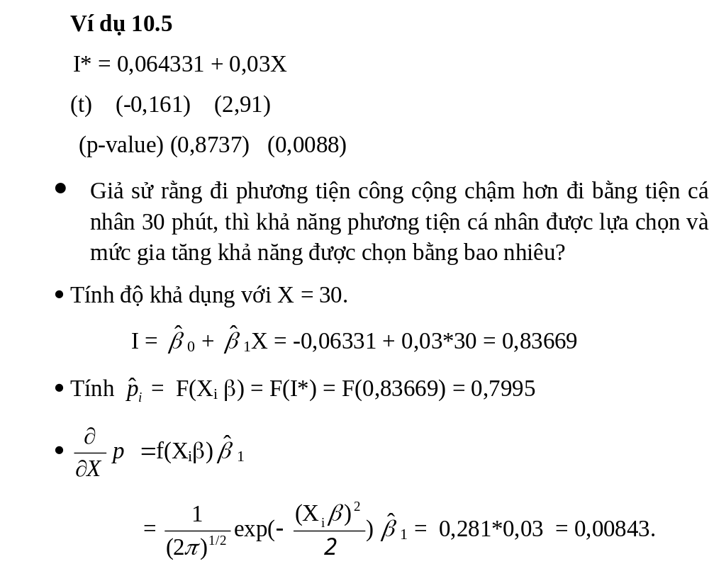

Slide 36
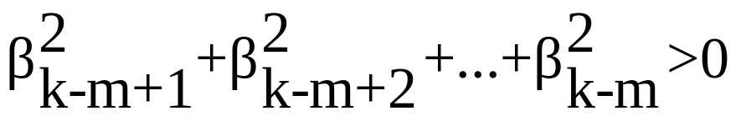
KIỂM ĐỊNH GIẢ THUYẾT ĐỐI VỚI MÔ HÌNH LOGIT VÀ PROBIT
Có thể sử dụng các kiểm định t, F, và χ² để kiểm định các hệ số của mô hình.
Kiểm định t được dùng khi chỉ kiểm định riêng lẻ một hệ số, chẳng hạn H₀: β_{I} = β*_{I}.
Kiểm định F (Wald test) kiểm định về tổ hợp tuyến tính của các hệ số, chẳng hạn 2β₁ = β₂, β₄ = 0;
  Kiểm định LM (score statistic) bằng tiêu chuẩn χ² và F để kiểm định
  H₀: β_{k-m+1} = β_{k-m+2} = ......= β_{k} = 0
H₁ :
Notes:
Nguyen Quang Dong

Slide 37
4. KIỂM ĐỊNH GIẢ THUYẾT ĐỐI VỚI MÔ HÌNH LOGIT VÀ PROBIT
Kiểm định bằng tỷ số hợp lý (LR)
Đối với mô hình Logit, Probit và các mô hình logistic khác, tiêu chuẩn có hiệu quả hơn kiểm định bằng tỷ số hợp lý LR (Wooldridge, 2008).
Thống kê tỷ số hợp lý: LR = 2(L_{UR} - L_{R}) (10.4.1)
L_{UR} là giá trị Ln hàm hợp lý khi không có H₀.
L_{R} là giá trị Ln hàm hợp lý khi có H₀.
Nếu số các điều kiện ràng buộc bằng m và giả thiết H₀ đúng thì LR phân bố xấp xỉ χ²(m).
Ngầm định L_{R} tương ứng với mô hình chỉ có hệ số chặn.
Notes:
Nguyen Quang Dong

Slide 38
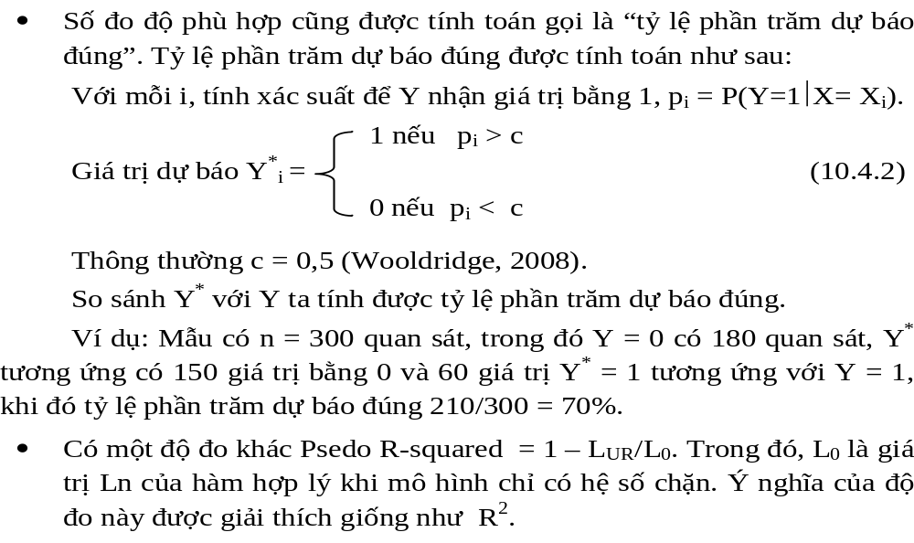
4. KIỂM ĐỊNH GIẢ THUYẾT ĐỐI VỚI MÔ HÌNH LOGIT VÀ PROBIT
Tiêu chuẩn tỷ lệ % dự báo đúng
Notes:
Nguyen Quang Dong

Slide 39
4. KIỂM ĐỊNH GIẢ THUYẾT ĐỐI VỚI MÔ HÌNH LOGIT VÀ PROBIT
Các tiêu chuẩn khác
10.4.2. Kiểm định sai số tiêu chuẩn Huber/White (QML)
10.4.3. Các sai số tiêu chuẩn của mô hình tuyến tính tổng quát (GLM Standard Errors).
10.4.4. Kiểm định sự phù hợp (Goodness-of-Fit Test) Hosmer-Lemeshow
10.4.5. Kiểm định sự phù hợp Andrews
Notes:
Nguyen Quang Dong

Slide 40
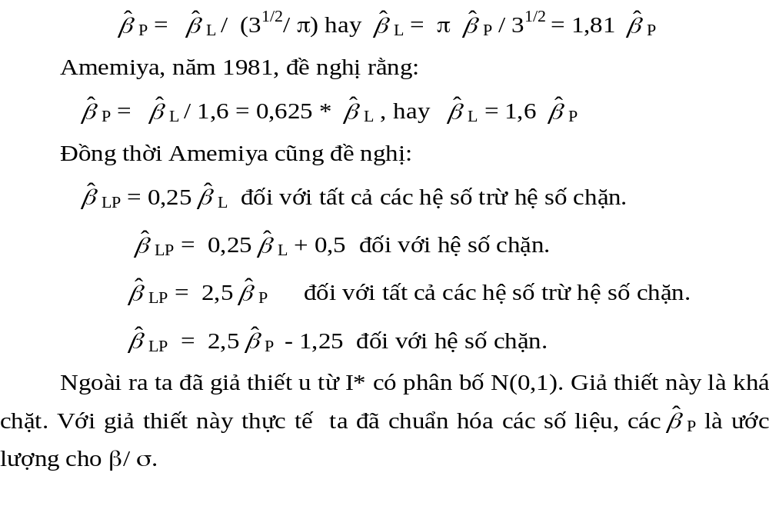
5. So sánh mô hình Logit và Probit

Slide 41
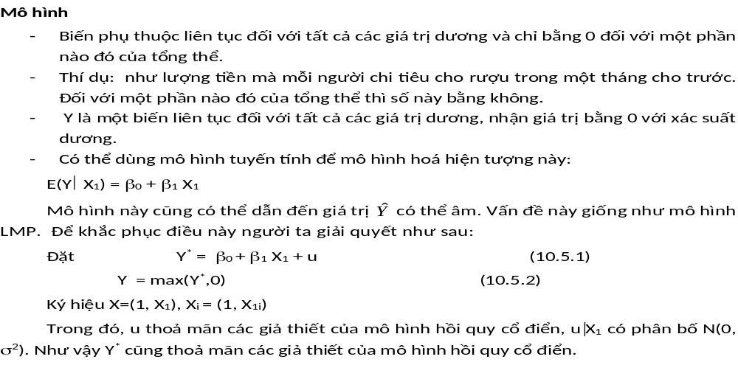
6. MÔ HÌNH TOBIT

Slide 42
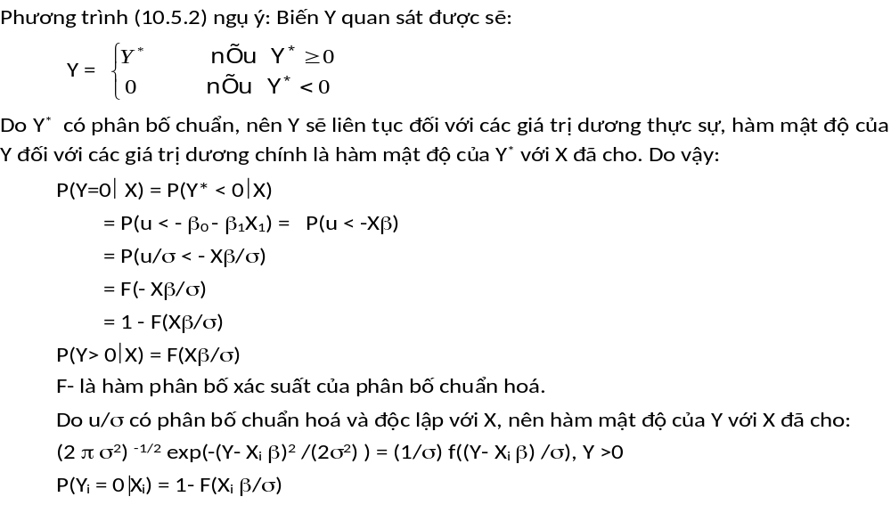
6. MÔ HÌNH TOBIT

Slide 43
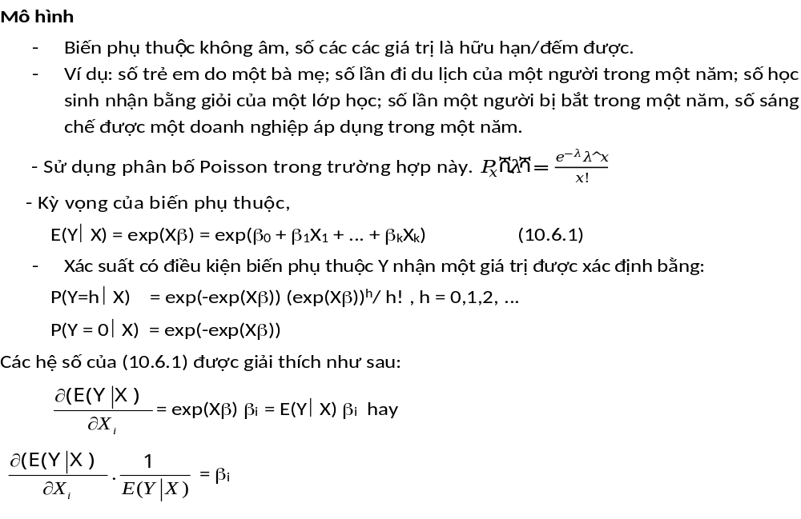
7. MÔ HÌNH POISON

Slide 44
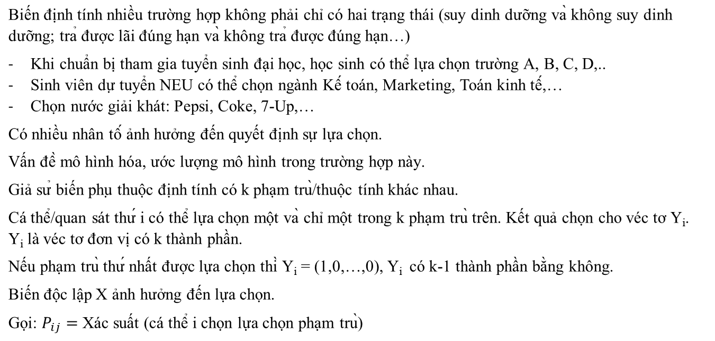
8. MULTINOMIAL LOGISTIC REGRESSION

Slide 45
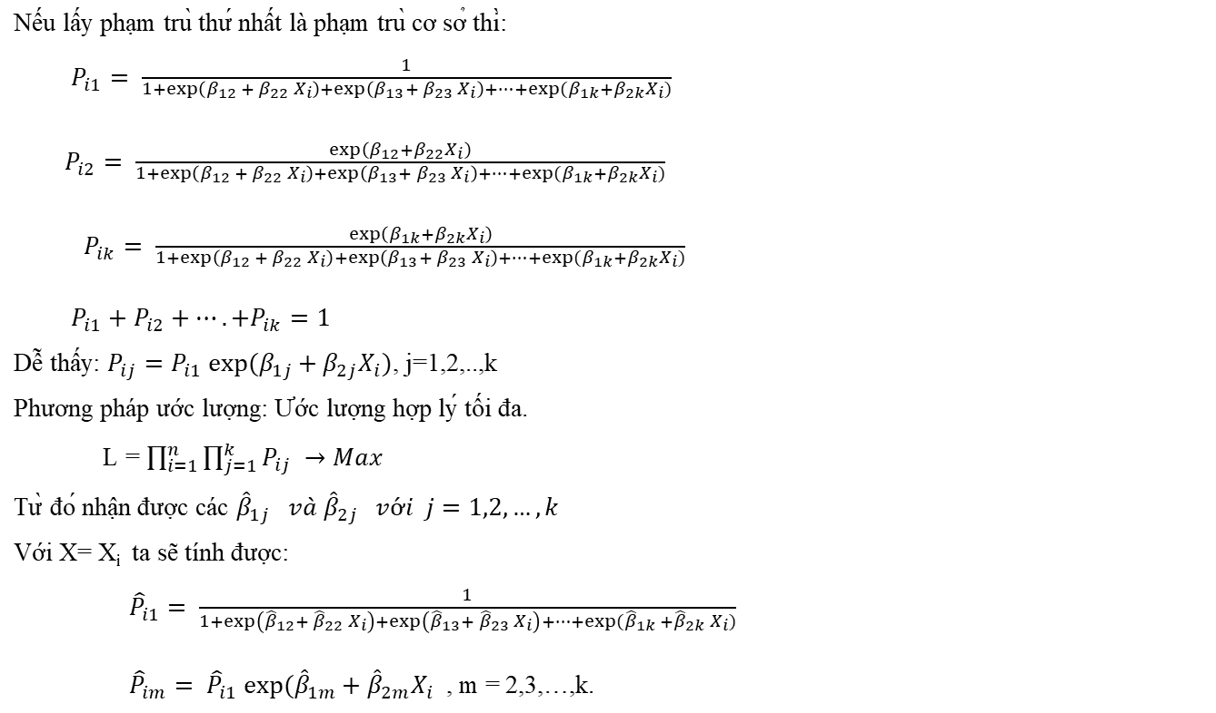

Slide 46
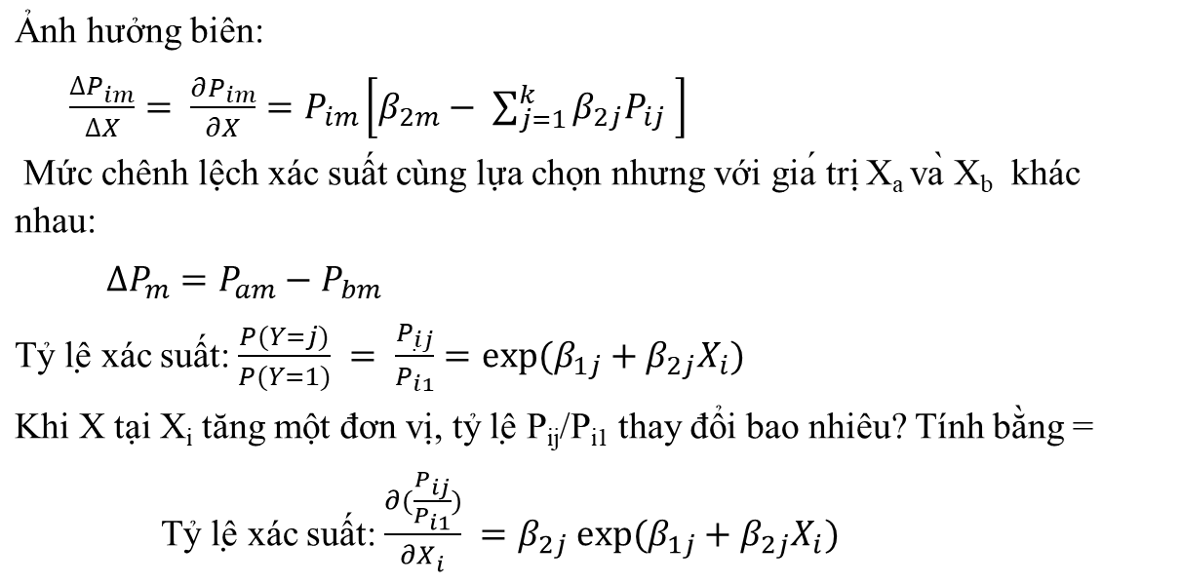
MULTINOMIAL LOGISTIC REGRESSION

Slide 47
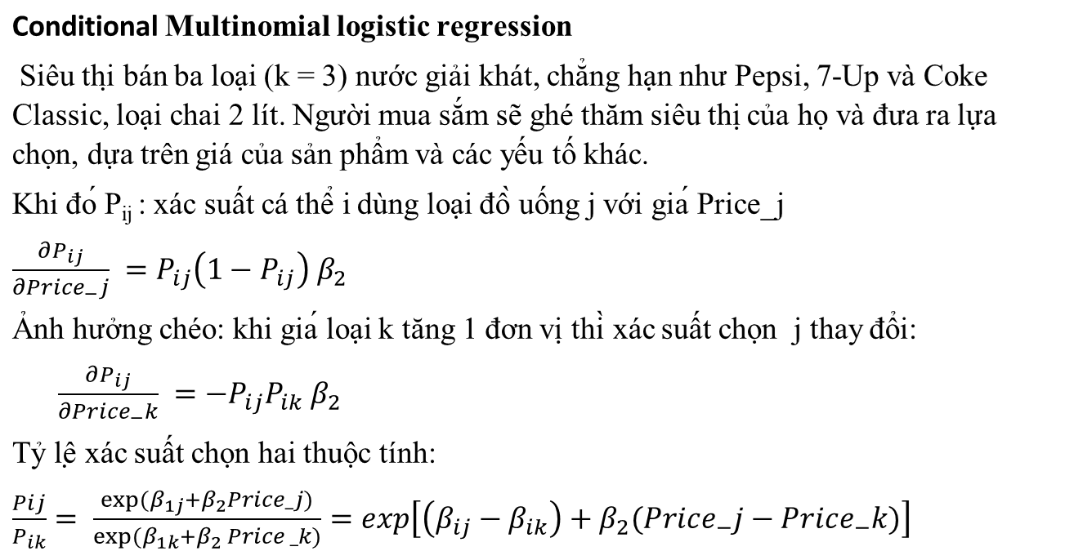
MULTINOMIAL LOGISTIC REGRESSION

